Slide 1
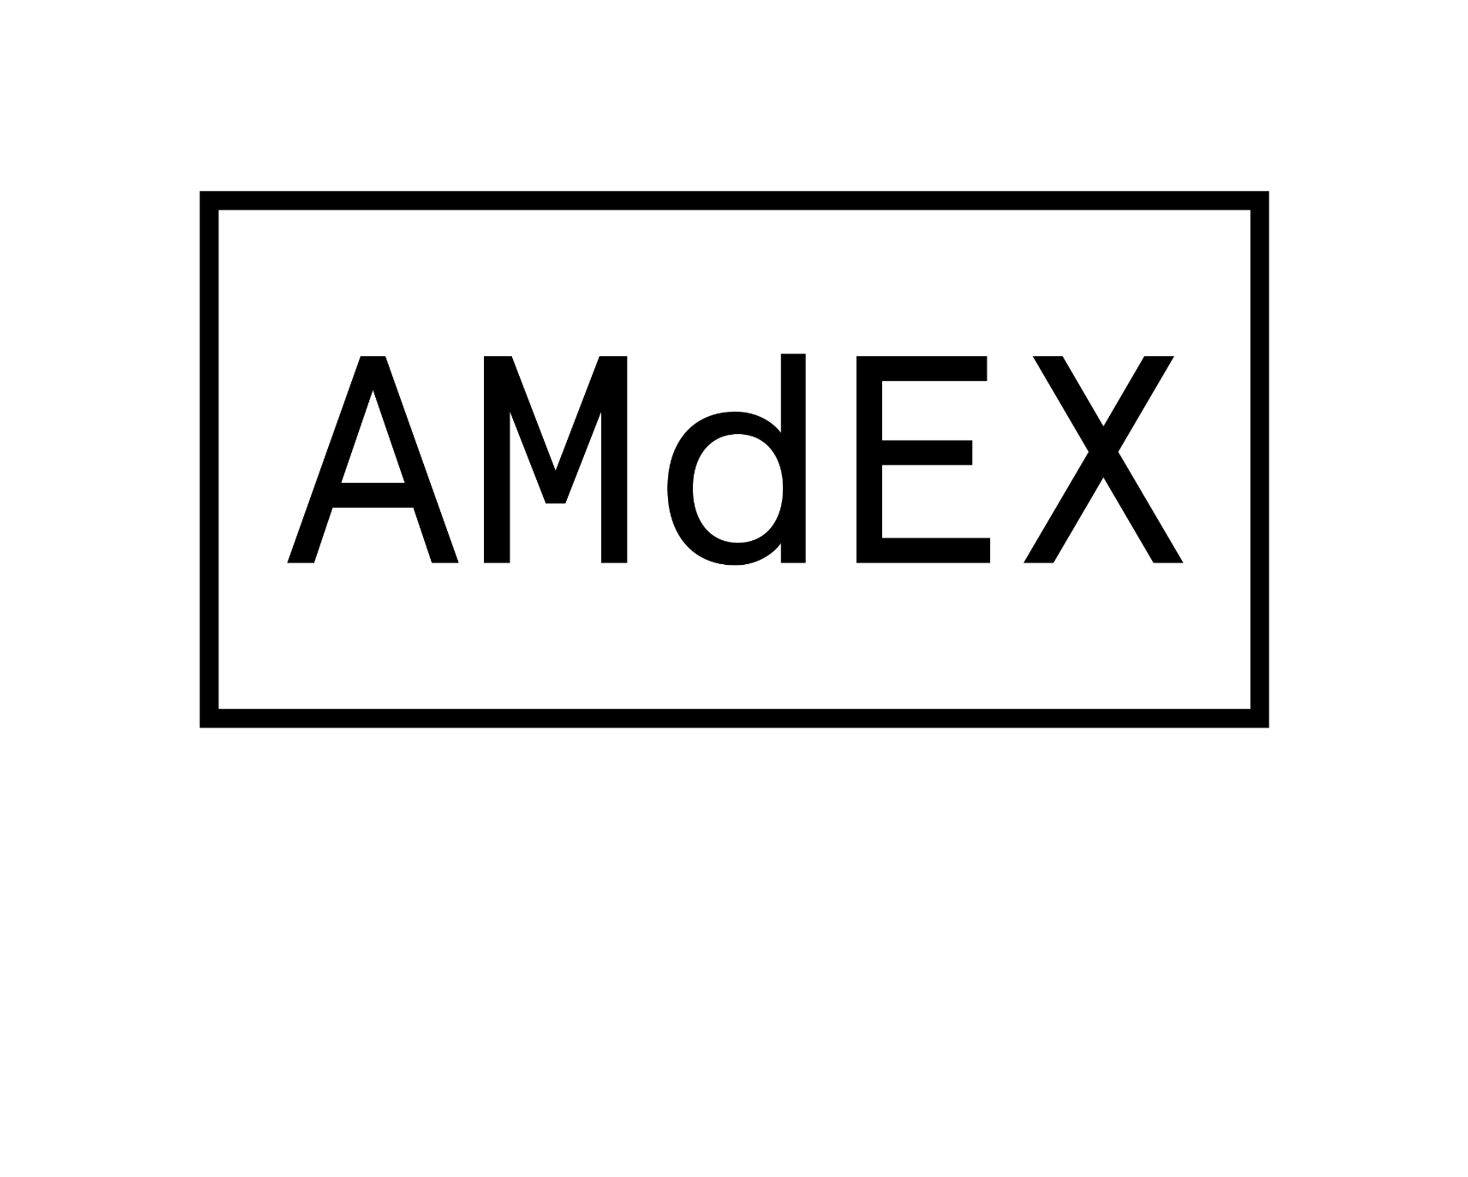
4 november 2020
Willem Koeman
Amsterdam Economic Board

Slide 3
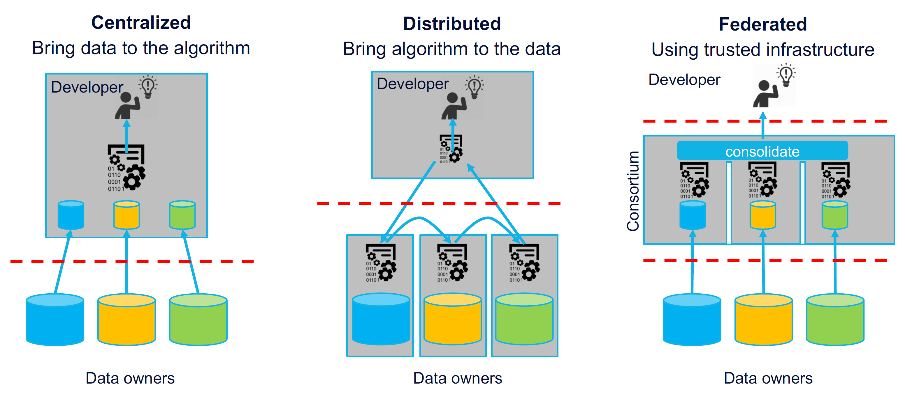
DATADEEL ARCHETYPES

Slide 4
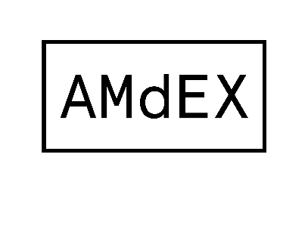
AMBITIE
Bieden van een neutrale infrastructuur die betrouwbare archetypes voor het delen van data aanbiedt en uitvoert.
Die technology providers kunnen integreren in hun producten en diensten.
Die geen eigendom is van een paar partijen, maar als publieke voorziening voor allen en van allen opereert.
Om zo de totstandkoming van betrouwbare datacommons en datamarkten te versnellen.

Slide 5
SAMENHANG
Marktplaatsen/Data trusts
Aviation
data
Research data
Materialen data
Usecases
Marktplaats service providers
DELL/NOKIA
SURF
Technology provider Y
DEXES
Open exchange infrastructuur
AMDEX Infrastructuur
Open service architecture
Exchange operatie
Governance
(Vereniging AMS-IX)
Uitvoering & Beheer
(AMS-IX B.V.)

Slide 6
ARCHITECTUUR
Registry
Agreement
Infrastructure patterns
Deployment specification
Dispute resolution
Future Internet Infrastructure
Software definable
No bandwith limitation
On demand / transaction based
Algorithm developers
Data suppliers
Accounting & Auditing

Slide 7
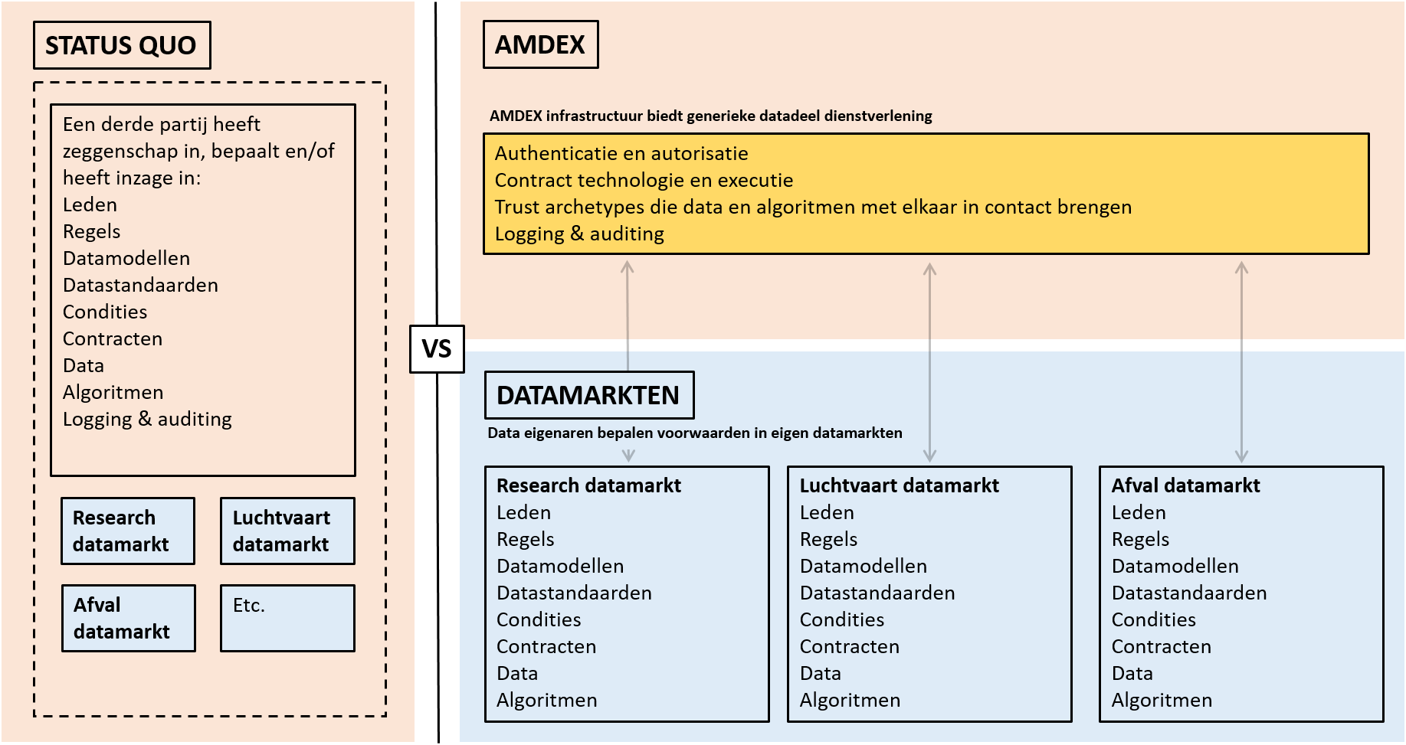
AMDEX vs STATUS QUO

Slide 8
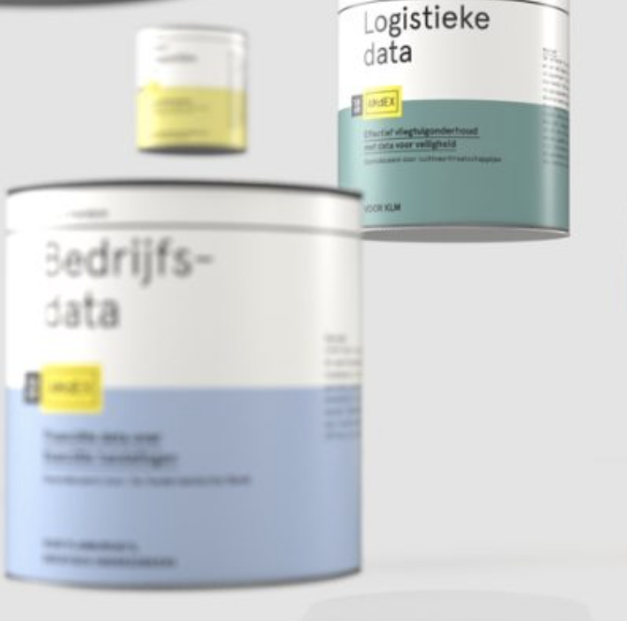
ONTWERPVRAGEN
Usecases
Welke waarde genereert AMDEX voor zijn deelnemers?
Hoe stemmen we incentives goed op elkaar af?
Infrastructuur
Hoe ontwikkelen we een open exchange infrastructuur die controleerbaar is?
Hoe ziet een raamwerk voor automatische handel in/uitwisseling van gegevens eruit?
Regelgeving
Hoe kunnen eigenaren de controle over hun gegevens behouden?
Hoe kunnen afspraken over de markt worden afgedwongen op een geautomatiseerde, transparante en fraudebestendige manier?
Governance
Hoe kunnen deelnemers gezamenlijk beslissingen nemen over en toezicht houden op de werking van de datamarkt?

Slide 9
PROEFTUIN
Proeftuin waarin partners AMDEX gezamenlijk gaan doordenken, ontwikkelen en testen
Looptijd januari 2021 – juli 2023
Doel 2023 een geteste MVP (in usecases) en AMDEX vereniging gestart
Partners – AMS-IX, UvA, SURF, DEXES & Board (EFRO) – Gemeente Amsterdam, Hogeschool van Amsterdam

